Slide 1
Thematische werkgroep 2 OSLO Cultureel Erfgoed
26 maart 2020
Welkom! We starten om 13u.

Slide 2
Praktische afspraken
Geluid van het publiek is standaard gedempt​.
Vragen, opmerkingen en voorstellen kunnen via de chatfunctie meegedeeld worden.
Interactie wordt aangemoedigd!
Een ja/nee-vraag van onze kant, kan simpel en snel beantwoord worden via de chat:
akkoord = +1
niet akkoord = -1
onverschillig = 0

Slide 3
Agenda
Context OSLO | 5’
Context Cultureel Erfgoed | 5’
Recap vorige werkgroepen | 10’
Nieuwe basis van het model | 10’
Model overlopen a.d.h.v. datavoorbeelden: deel 1 | 50’
Pauze | 15’
Model overlopen a.d.h.v. datavoorbeelden: deel 2 | 50’
Use cases check | 20’
Q&A | 10’
Volgende stappen | 5’

Slide 4

Ronde van de virtuele tafel

Slide 5
Context OSLO
Open Standaarden voor Linkende Organisaties
Notes:
Kwaliteitsvolle gegevensuitwisseling tussen verschillende entiteiten (binnen vlaamse overheid of tussen vlaamse overheid en privé instellingen).
Met behulp van vastgelegde afspraken

Slide 6
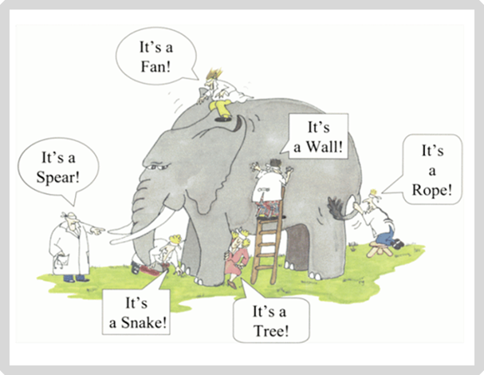

Slide 7





OSLO
Semantische interoperabiliteit
Technische interoperabiliteit
Tools
Ondersteuning & Governance
Use cases
Notes:
Semantische interoperabiliteit.betreft het bepalen van de exacte betekenis van de uit te wisselen informatie
Technische interoperabiliteit hoe wordt het bewaard of doorgestuurd via computersystemen

Slide 8
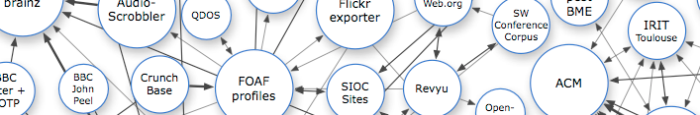




Afstemming met bestaande standaarden
International Standards
EU ISA CORE
Vocabularies
OSLO
Extention
EU - ISA²
Federal Government
Regional Government
Local Government
Industry
Academia
OSLO
PERSON VOCABULARY
OSLO
BUSINESS VOCABULARY
OSLO
ROAD VOCABULARY
OSLO
ORGANISATION VOCABULARY
OSLO
DCAT-AP VL VOCABULARY

Slide 9
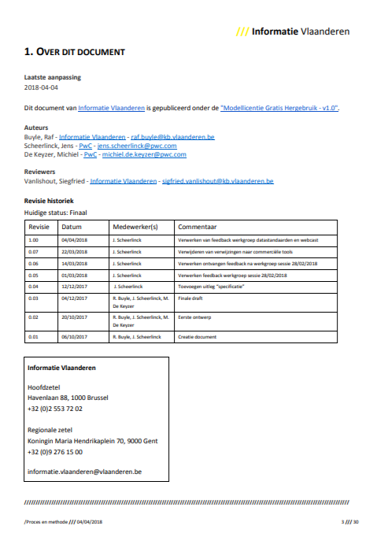
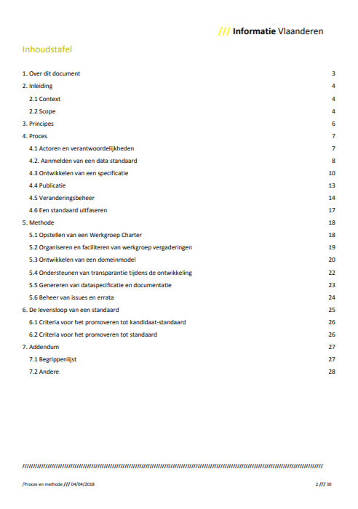
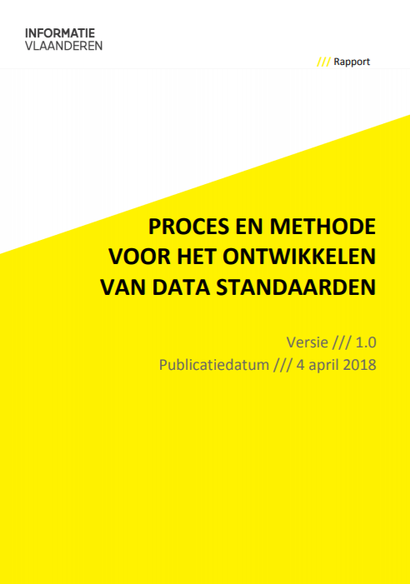
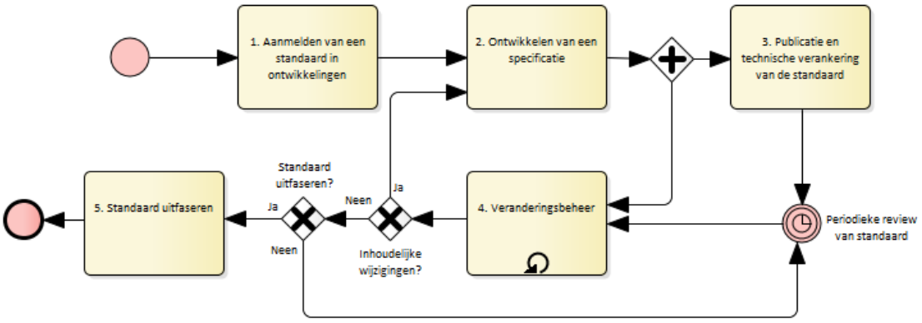
Proces en methode
Schaalbaar proces voor het aanmelden, ontwikkelen, wijzigen en uitfaseren van datastandaarden.

Slide 10
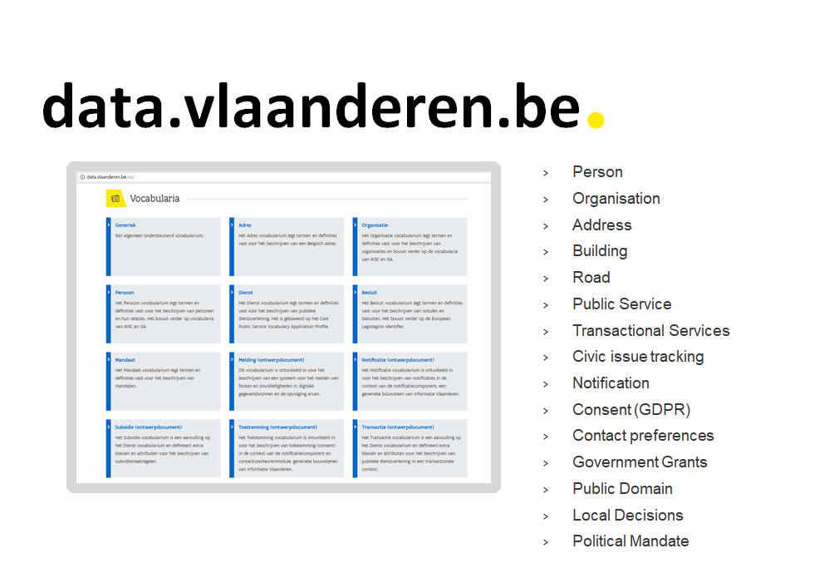

Slide 11
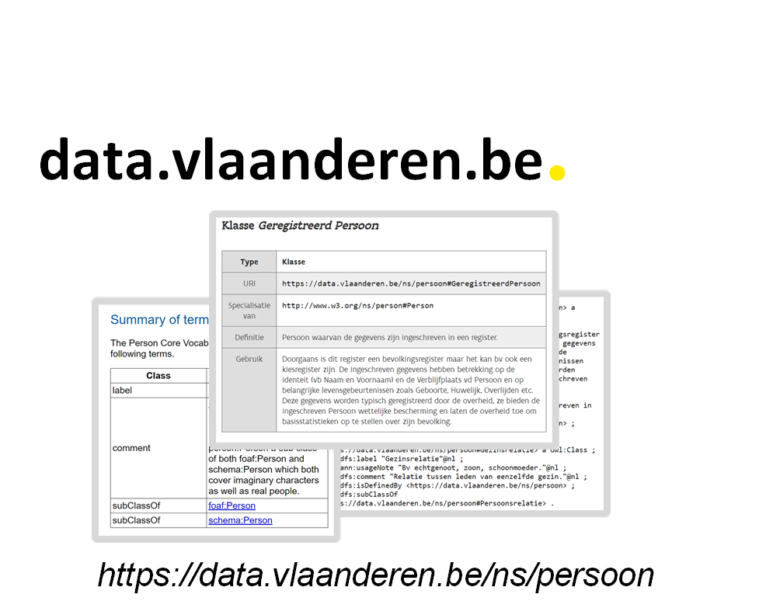

Slide 12
Status 2020
26
20
3
Erkende standaarden
Kandidaat- standaarden
Standaarden in ontwikkeling

Slide 13
Context Cultureel Erfgoed
Het cultureel-erfgoedobject

Slide 14
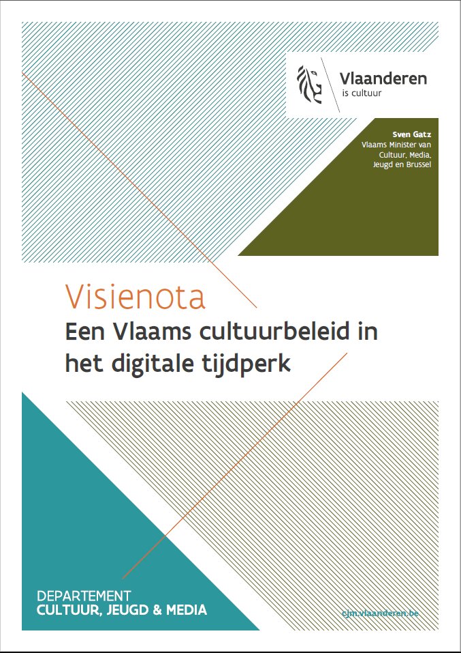
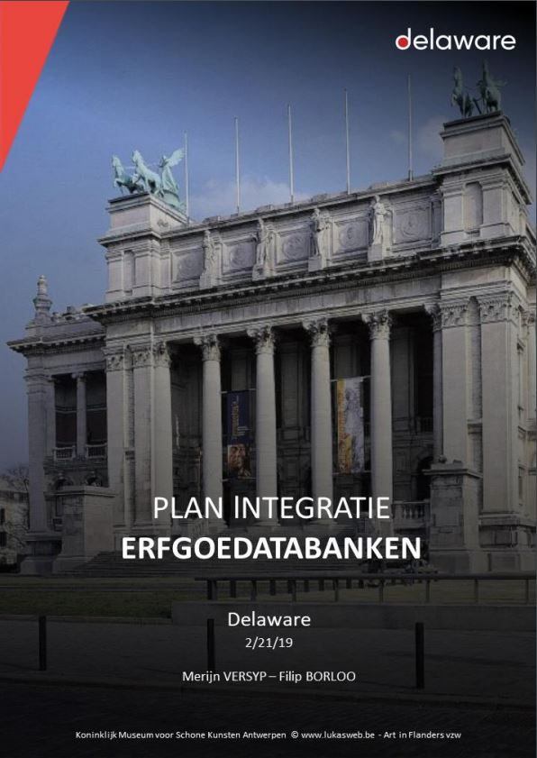
Context en aanleiding
2017
2019

Slide 15
Context en aanleiding
cultuursector versterken door een cultuurbreed kader te ontwikkelen en te operationaliseren
productie, beleving en verspreiding van cultuur

Slide 16

Open en toegankelijke digitale culturele content
in principe open
vindbaar en bereikbaar
bruikbaar
beperkingen auteursrecht zijn minimaal
Notes:
Open en toegankelijke digitale culturele content
Content
onvindbaarheid, ontoegankelijkheid.
Kern ecosysteem, zo min mogelijk restricties.
(1) ‘open data’ /verdienmodel indien efficiënt: essentie is toegankelijkheid / open data kader / gebruiksrechten
(2) cyclus productie / gebruik / hergebruik : architectuur en infrastructuur : datahub (ook BI)
(3) CC-licenties / LOD / open authorities
(4) grijze zone – afkoopregeling / borgstelling – aanpakken bij creatie / modelovereenkomsten / loket
Principe: gebruiker eerst / networked content

Slide 17

Digitale netwerkinfrastructuur voor Vlaanderen
referentiearchitectuur
centrale services
poolen van middelen
actieve ontwikkeling van software en service
Notes:
Digitale netwerkinfrastructuur
ondersteuning van ambitie van nota: Infrastructuur is hardware, software en services. Niet centraal maar principes, stimuleren ipv verplichten synergie, verschillende scenario’s
(1) globaal kader voor ecosysteem: technische en functionele specificaties en minimumeisen waaraan de digitale referentiearchitectuur moet voldoen / afgestemd DERA, enterprise architecture / continu proces / leidt tot gezamenlijke aankopen / modellen voor aanbestedingen
(2) scenario’s / modelbestekken voor functionele en systeemeisen
(3) schaalvoordelen leiden tot efficiëntere oplossing /eenvormige processen (EBS/VIAA). X-AAS / DTR / datahub
(4) als ICT-diensten en producten niet voorradig zijn, is eigen initiatief nodig. Focus op open source / duurzaamheidsstrategie (investeringsbudgetten nodig).
Principe: samenwerking loont

Slide 18
Context en aanleiding
Sinds 2018 resorteren de (ex-provinciale) erfgoeddatabanken onder de bevoegdheid van de Vlaamse Overheid.

Slide 19
Context en aanleiding
19 strategische initiatieven in functie van de operationele en technische integratie in een breder ecosysteem.
Duurzaam toegankelijk maken van data via uitwisselingsstandaarden
De definitie van een standaard voor de uitwisseling van informatie rond erfgoedobjecten.

Slide 20
Een semantische standaard
zorgt voor delen en uitwisselen van data tussen verschillende stakeholders;
zorgt voor machine leesbare data;
levert efficiëntiewinst op als de data in verschillende processen gebruikt kunnen worden;
bevordert innovatie, doorbreekt monopolies en geeft meer ontwikkelingskansen;
is belangrijk om het potentieel van een linked (open) data strategie te optimaliseren en zo een breed mogelijke cultuurspreiding te realiseren;
zorgt voor betere inzichten over het gebruik.

Slide 21
Literatuur
Visienota ‘een Vlaams cultuurbeleid in het digitale tijdperk’
https://cjsm.be/cultuur/themas/e-cultuur-en-digitalisering/visienota
Rapport ‘plan integratie erfgoeddatabanken’
https://cjsm.be/cultuur/sites/cjsm.cultuur/files/public/190316_delaware_-_integratie_provinciale_erfgoeddatabanken_0.pdf
hans.vanderlinden@vlaanderen.be

Slide 22
Recap vorige werkgroepen

Slide 23
Vorige werkgroepen
Business werkgroep (6/02)
Use cases besproken en verfijnd
Hier komen we straks nog op terug

Slide 24
Vorige werkgroepen
Business werkgroep (6/02)
Use cases besproken en verfijnd
Hier komen we straks nog op terug
Thematische werkgroep 1 (3/03)
Kern van het model besproken: Object, Item, Collectie, etc.

Slide 25
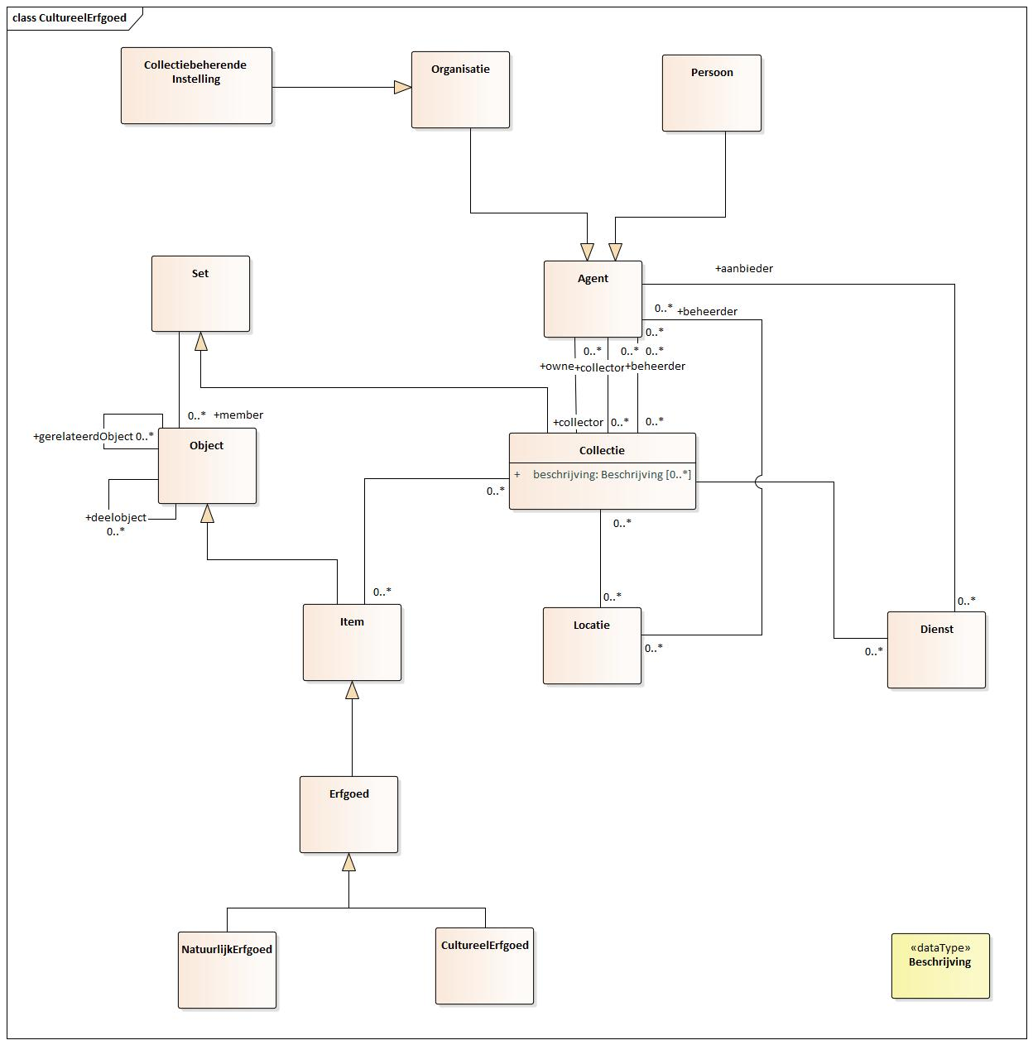
Model

Slide 26
Vorige werkgroepen
Business werkgroep (6/02)
Use cases besproken en verfijnd
Hier komen we straks nog op terug
Thematische werkgroep 1 (3/03)
Kern van het model besproken: Object, Item, Collectie, etc.
Definities van deze concepten besproken

Slide 27
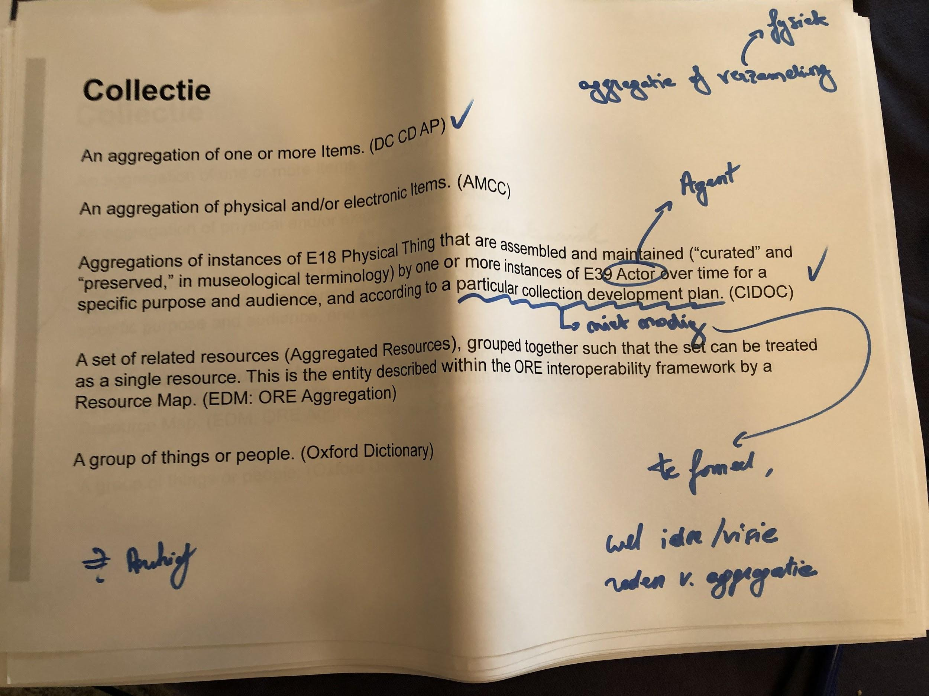

Slide 28
Doel van deze workshop
Nieuw versie van het model voorstellen.
Datavoorbeelden demonstreren.
Openstaande vragen behandelen.
Use cases valideren en waar nodig uitbreiden/inperken.

Slide 29
Nieuwe basis van het model

Slide 30
CIDOC-CRM als basis
Rechtvaardiging van deze keuze
Uitgebreide, generieke standaard
ISO-standaard
CIDOC definities werden tijdens de vorige WS als de beste bestempeld
Linked data
Mapping naar DC terms, FRBR, Europeana, … bestaat
Maar nogal complex … daarom:
“Shoppen” uit de entiteiten o.b.v. de use cases
Vereenvoudigen waar nodig
Uitbreiden waar nodig

Slide 31
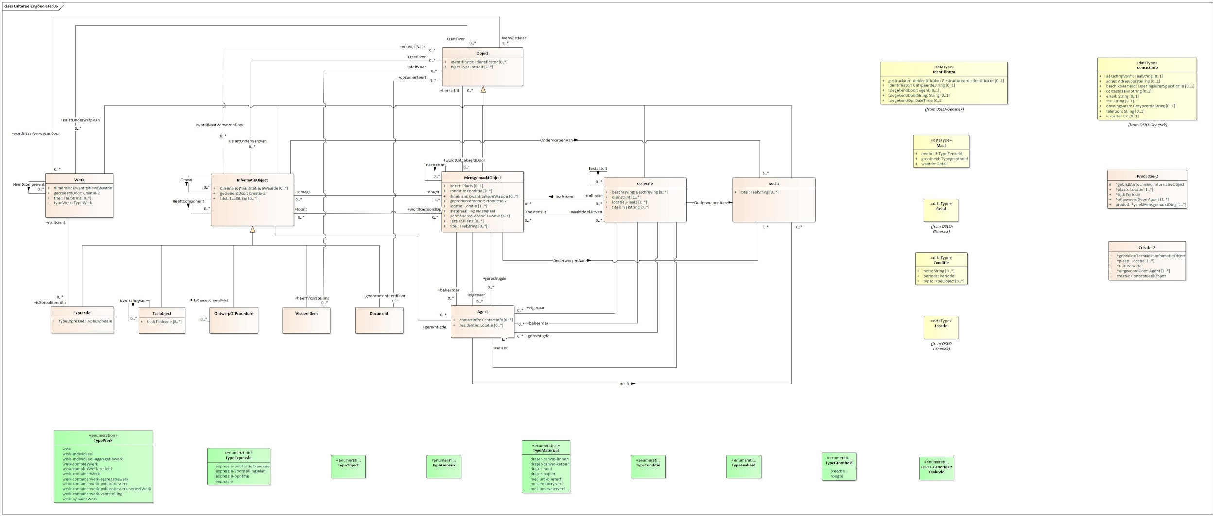
Notes:
Benadrukken dat de kern eigenlijk nauwelijk veranderd is.

Slide 32
Datavoorbeelden: deel 1

Slide 33
Drie datavoorbeelden
Cultureel Erfgoed
Materieel Erfgoed
Immaterieel Erfgoed
Roerend Erfgoed
Onroerend Erfgoed
Notes:
Use cases ruim interpreteren
Infrastructuur vs gebruik
2 verschillende aspecten

Slide 34
Datavoorbeeld 1: roerend erfgoed
Cultureel Erfgoed
Materieel Erfgoed
Immaterieel Erfgoed
Roerend Erfgoed
Onroerend Erfgoed
Notes:
Use cases ruim interpreteren
Infrastructuur vs gebruik
2 verschillende aspecten

Slide 35
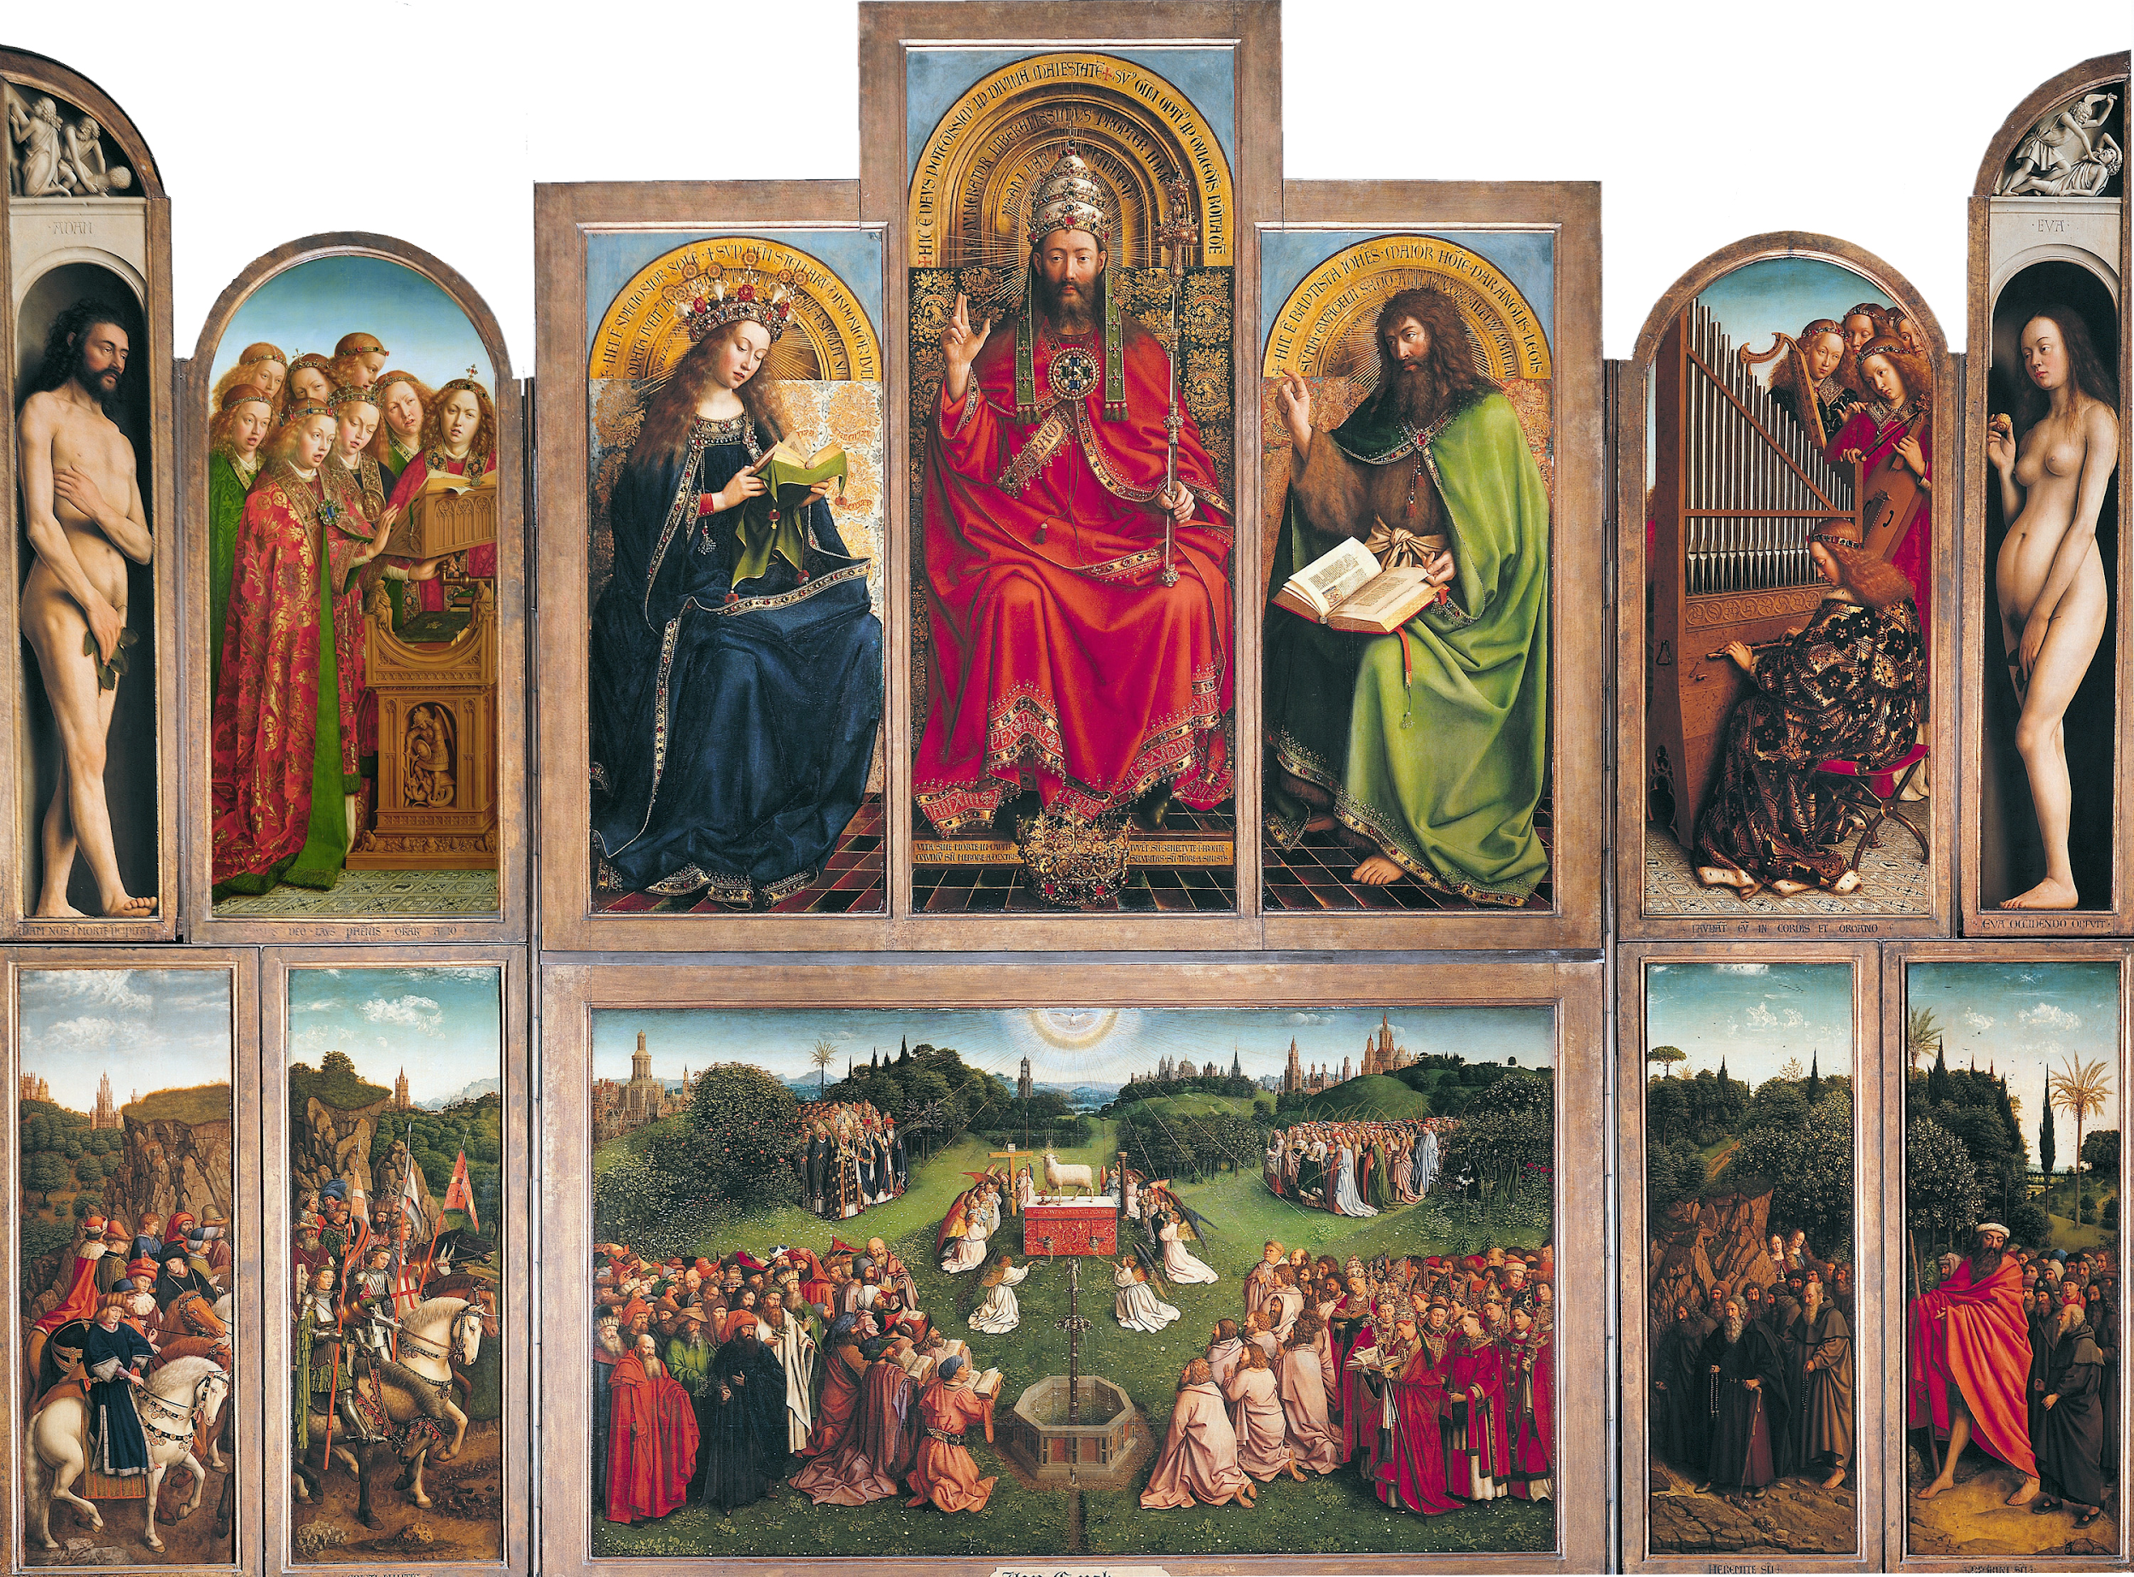
Men wil het Lam Gods inventariseren.

Slide 36
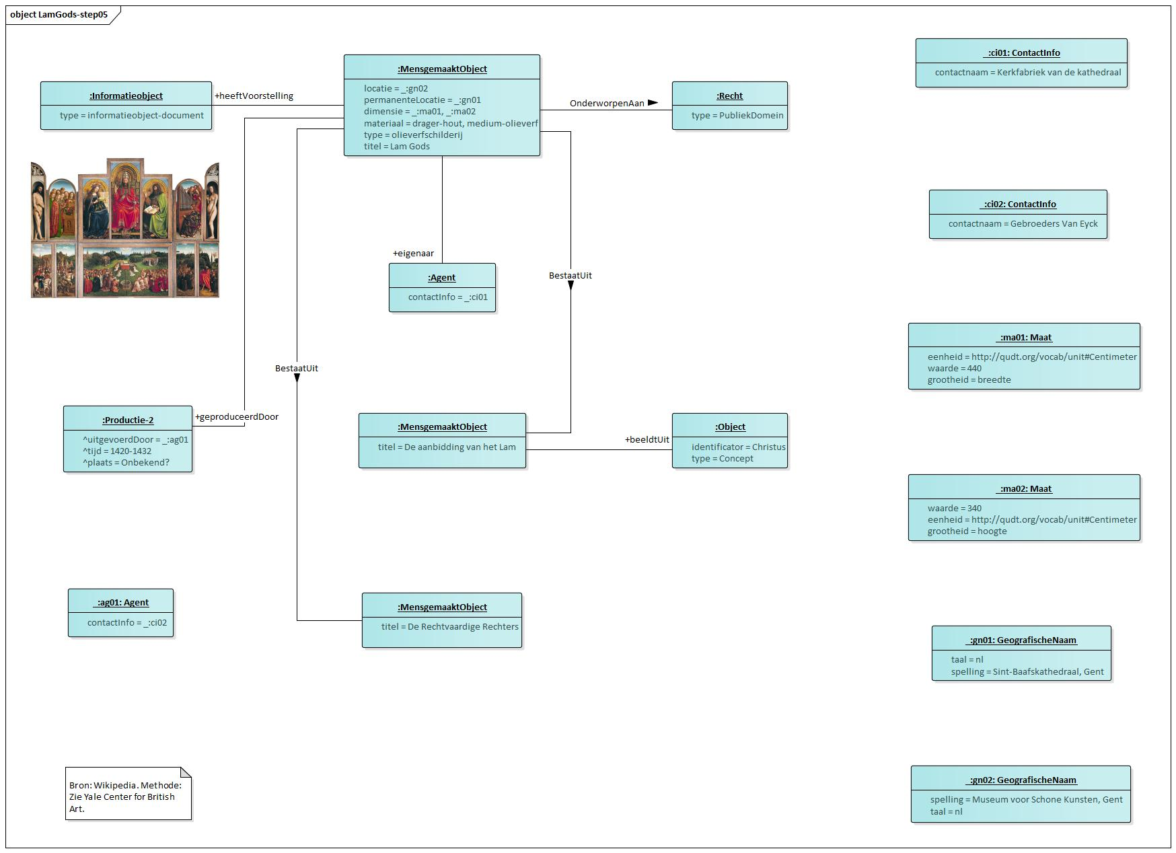
Men wil het Lam Gods inventariseren.

Slide 37
De permanente locatie is in de Sint-Baafskathedraal.

Slide 38
Momenteel bevindt deze zich echter in het Museum voor Schone Kunsten.

Slide 39
Het schilderij is 340cm hoog en 440cm breed.

Slide 40

Men voegt een foto van het schilderij toe.

Slide 41
Informatie-object
Definitie
Deze klasse omvat identificeerbare immateriële items, zoals gedichten, grappen, datasets, afbeeldingen, teksten, multimedia-objecten, procedurele voorschriften, computerprogrammacode, algoritme of wiskundige formules, die een objectief herkenbare structuur hebben en als afzonderlijke eenheden zijn gedocumenteerd.
Bron: CIDOC-CRM

Slide 42
De Kerkfabriek is eigenaar van het Lam Gods.

Slide 43
Het Lam Gods behoort tot het publiek domein.

Slide 44
Het is gemaakt door de Gebroeders van Eyck in 1420- 1432.

Slide 45
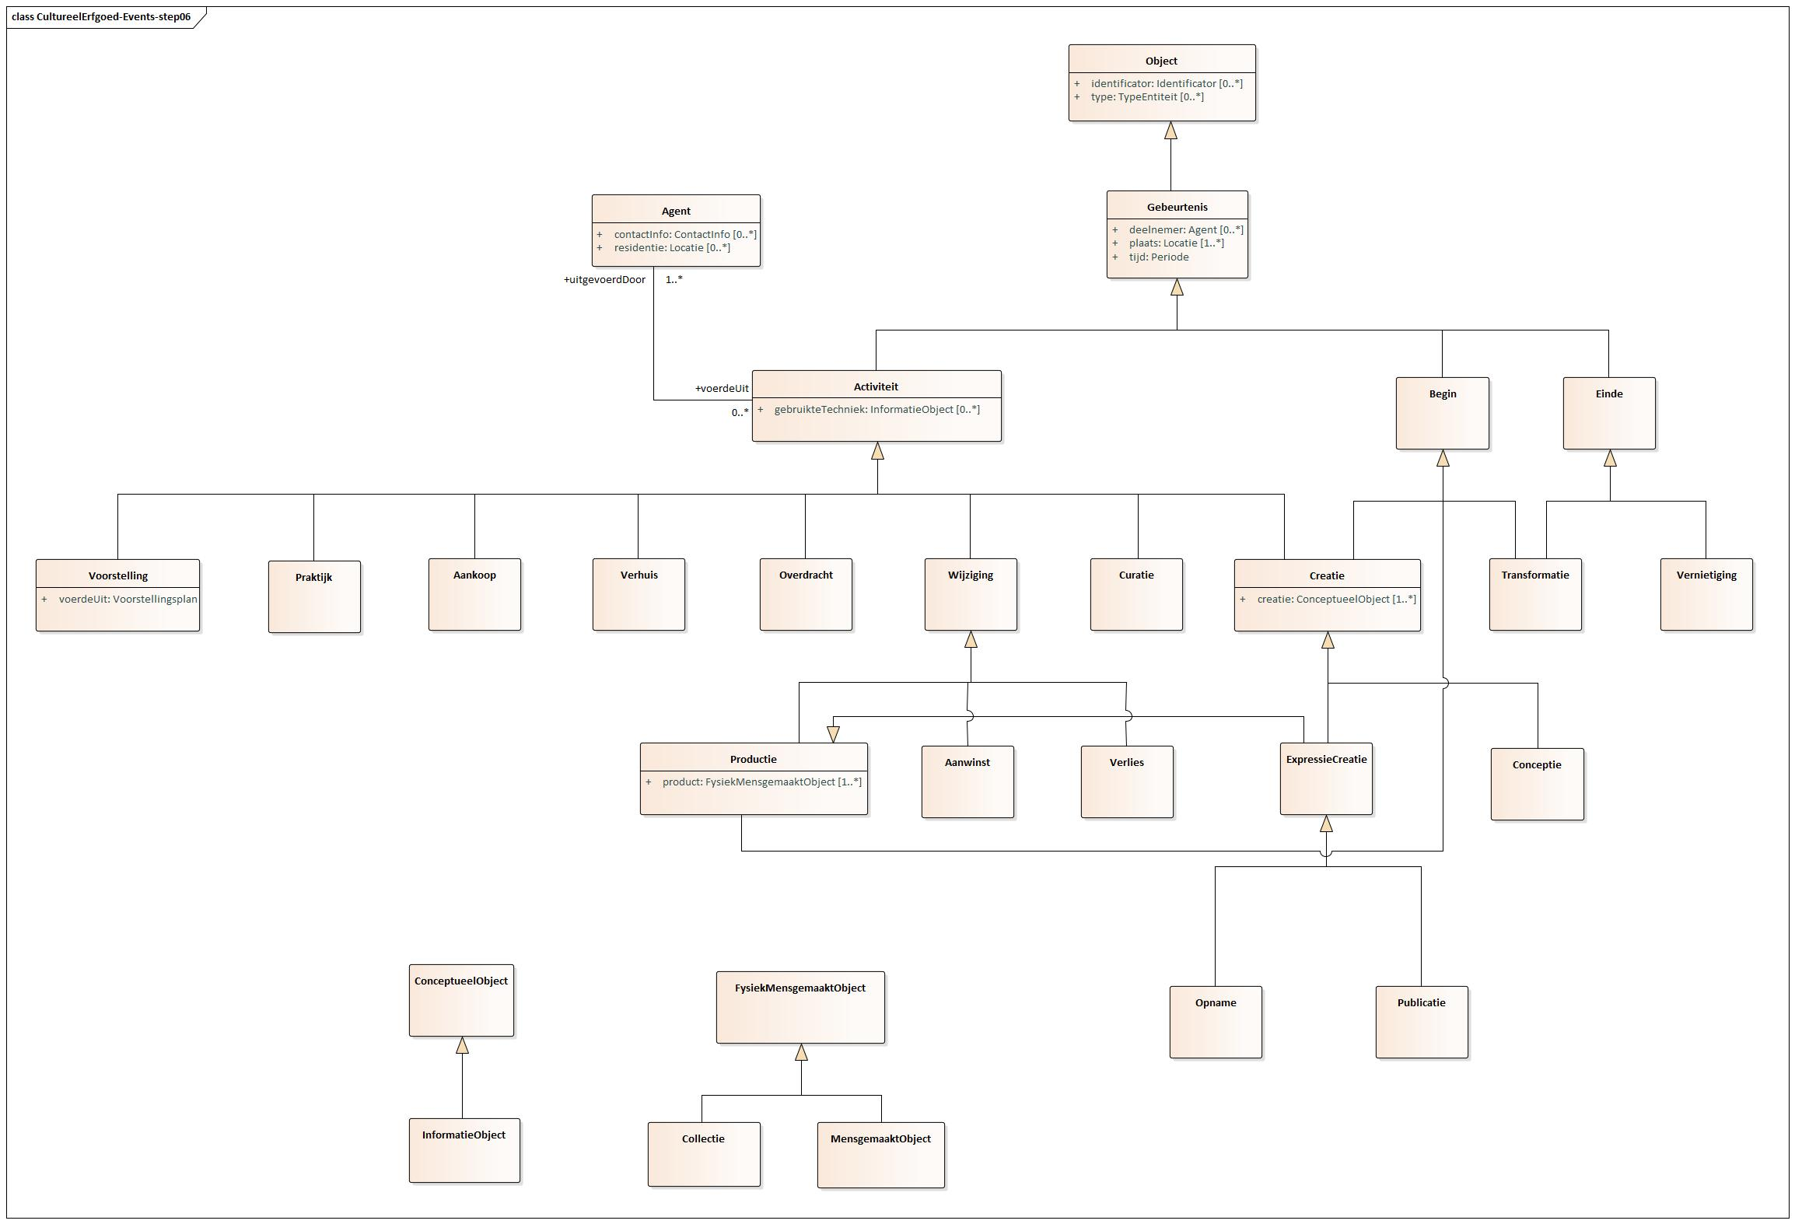
Events AP

Slide 46
Het is gemaakt door de Gebroeders van Eyck in 1420- 1432.
?
CIDOC modelleert Creatie, Productie e.d. (en de bijhorende attributen) via Events. Willen we deze aanpak volgen of gaan we toch voor de DC Terms aanpak (created, creator, …)?

Slide 47
Events AP
?
Is het nodig om een apart event-gebaseerd AP te maken?
Of voegen we alles samen in 1 specificatie (met eventueel twee diagrammen)?

Slide 48
De Rechtvaardige Rechters is een paneel van het Lam Gods.

Slide 49
De Aanbidding van het Lam is een paneel van het Lam Gods.

Slide 50
Storyline
Men wil het Lam Gods inventariseren.
De permanente locatie is in de Sint-Baafskathedraal.
Momenteel bevindt deze zich echter in het Museum voor Schone Kunsten.
Het schilderij is 340cm hoog en 440cm breed.
Men voegt een foto van het schilderij toe.
De Kerkfabriek is eigenaar van het Lam Gods.
Het Lam Gods behoort tot het publiek domein.
Het is gemaakt door de Gebroeders van Eyck in 1420-1432.
De Rechtvaardige Rechters is een paneel van het Lam Gods.
De Aanbidding van het Lam is een paneel van het Lam Gods.

Slide 51
Het datamodel

Slide 52
Mensgemaakt Object
Definitie
Fysieke objecten die met een doel zijn gemaakt via menselijke activiteit.
Bron: CIDOC-CRM

Slide 53
Collectie
Definitie
Deze klasse bevat verzamelingen van instanties van Fysieke Dingen die door een of meer instanties van Agenten in de loop van de tijd voor een specifiek doel en een bepaald publiek worden samengesteld en onderhouden, en dit volgens een bepaald collectieontwikkelingsplan.
Bron: CIDOC-CRM

Slide 54
Informatie-object

Slide 55
Informatie-object
Definitie
Deze klasse omvat identificeerbare immateriële items, zoals gedichten, grappen, datasets, afbeeldingen, teksten, multimedia-objecten, procedurele voorschriften, computerprogrammacode, algoritme of wiskundige formules, die een objectief herkenbare structuur hebben en als afzonderlijke eenheden zijn gedocumenteerd.
Bron: CIDOC-CRM

Slide 56
Recht
Definitie
Deze klasse omvat wettelijke privileges met betrekking tot materiële en immateriële zaken of hun afgeleiden.
Bron: CIDOC-CRM

Slide 57
Agent
Definitie
Iemand die of iets dat kan handelen of een effect kan teweeg brengen.
Bron: OSLO

Slide 58
Het datamodel
?
Is het ok dat we de taxonomie van CIDOC hebben afgevlakt? Daardoor is het bv. niet meer mogelijk om louter een Thing of een Conceptual Object op te voeren.
Enkel de selectie die wij maakten kan nog.
→ Vermijdt vaagheid in uitwisselingen.

Slide 59
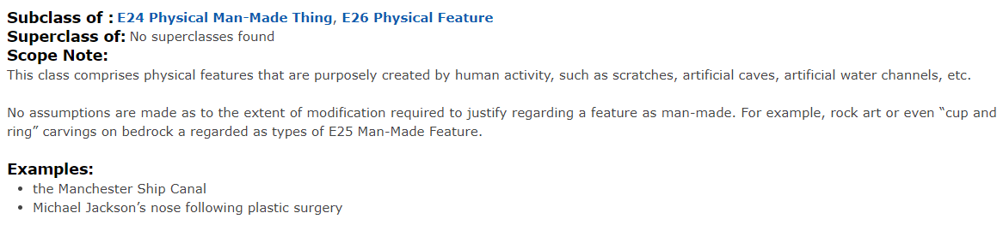
Mensgemaakte Kenmerken toevoegen?
Use cases
Digitale vingerafdruk
Kenmerkende eigenschappen (bv. kras op lijst)

Slide 60
De datatypes

Slide 61
De codelijsten

Slide 62
Pauze (15’)

Slide 63
Datavoorbeelden: deel 2

Slide 64
Datavoorbeeld 2: onroerend erfgoed
Cultureel Erfgoed
Materieel Erfgoed
Immaterieel Erfgoed
Roerend Erfgoed
Onroerend Erfgoed
Notes:
Use cases ruim interpreteren
Infrastructuur vs gebruik
2 verschillende aspecten

Slide 65
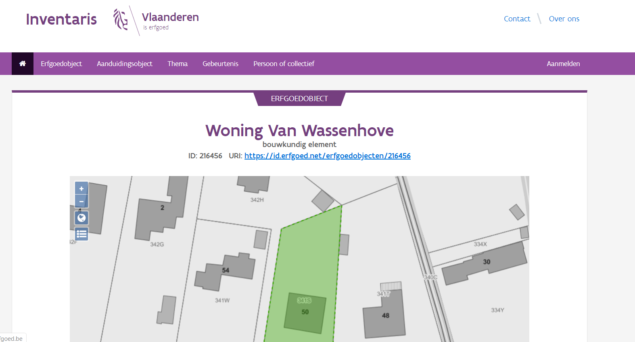
Men wil de Woning Van Wassenhove inventariseren.

Slide 66
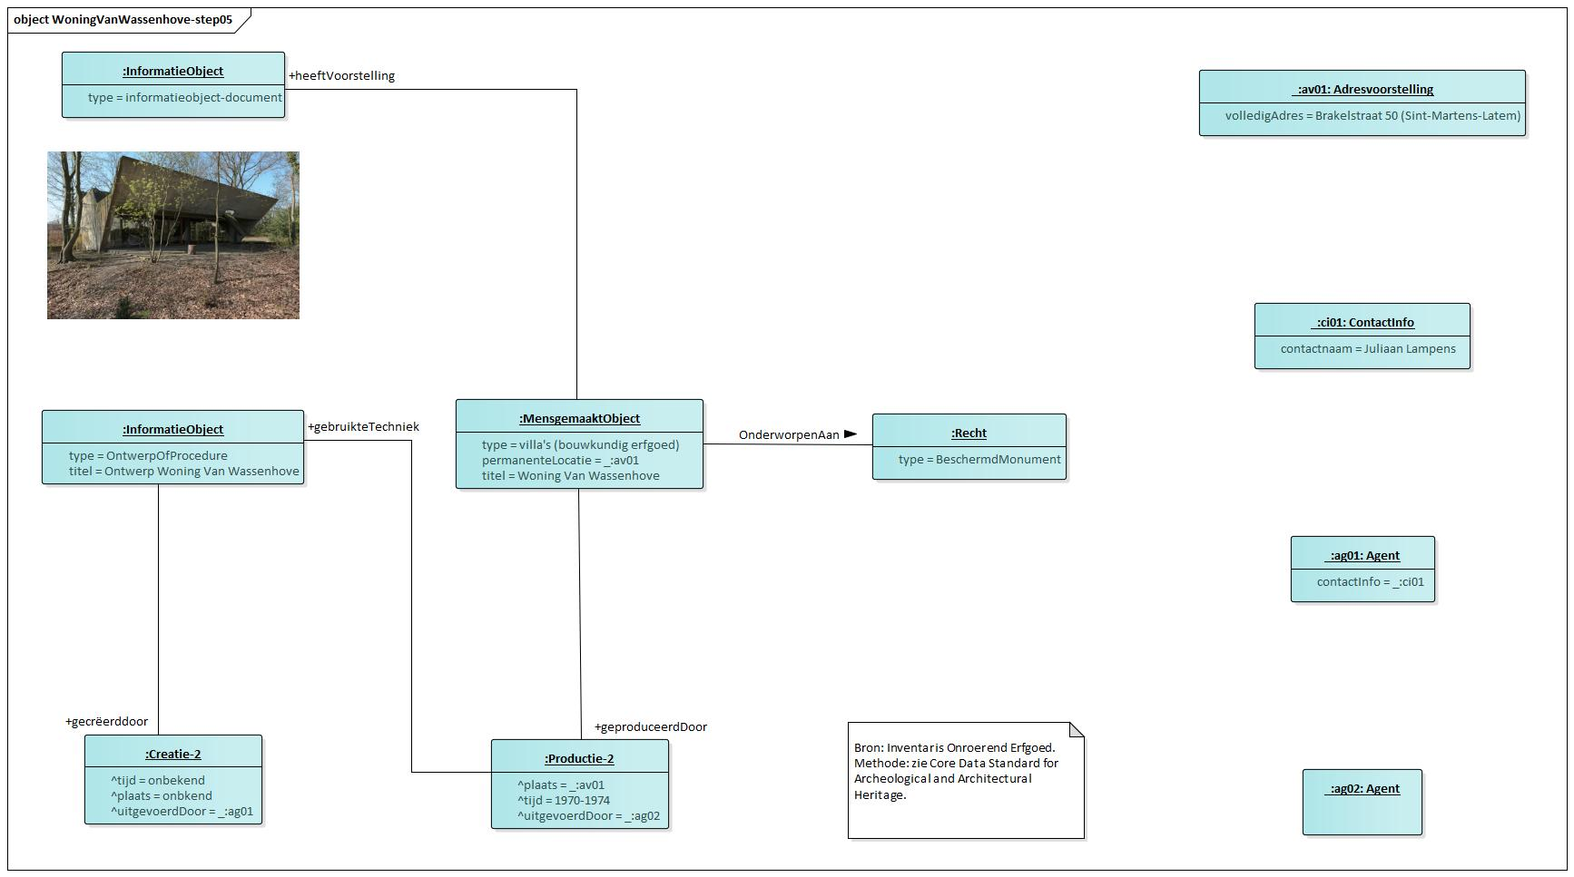
Men wil de Woning Van Wassenhove inventariseren.

Slide 67
De permanente locatie is in Sint-Martens-Latem.

Slide 68
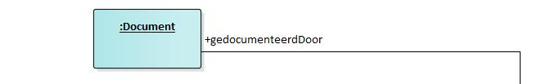
Men koppelt een foto aan de villa.

Slide 69
De villa is erkend als een beschermd monument.

Slide 70
De villa is gebouwd van 1970 t.e.m. 1974.

Slide 71
De villa werd ontworpen door Juliaan Lampens.

Slide 72
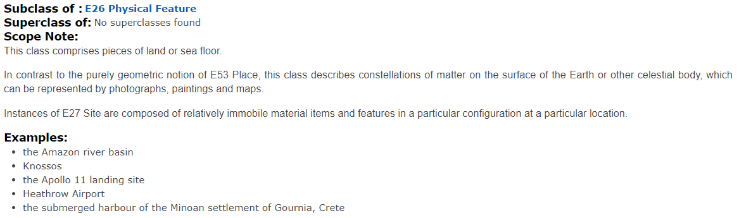
Sites toevoegen?

Slide 73
Storyline
Men wil de Woning Van Wassenhove inventariseren.
De permanente locatie is in Sint-Martens-Latem.
Men koppelt een foto aan de villa.
De villa is erkend als een beschermd monument.
De villa is gebouwd van 1970 t.e.m. 1974.
De villa werd ontworpen door Juliaan Lampens.

Slide 74
Datavoorbeeld 3: immaterieel erfgoed
Cultureel Erfgoed
Materieel Erfgoed
Immaterieel Erfgoed
Roerend Erfgoed
Onroerend Erfgoed
Notes:
Use cases ruim interpreteren
Infrastructuur vs gebruik
2 verschillende aspecten

Slide 75
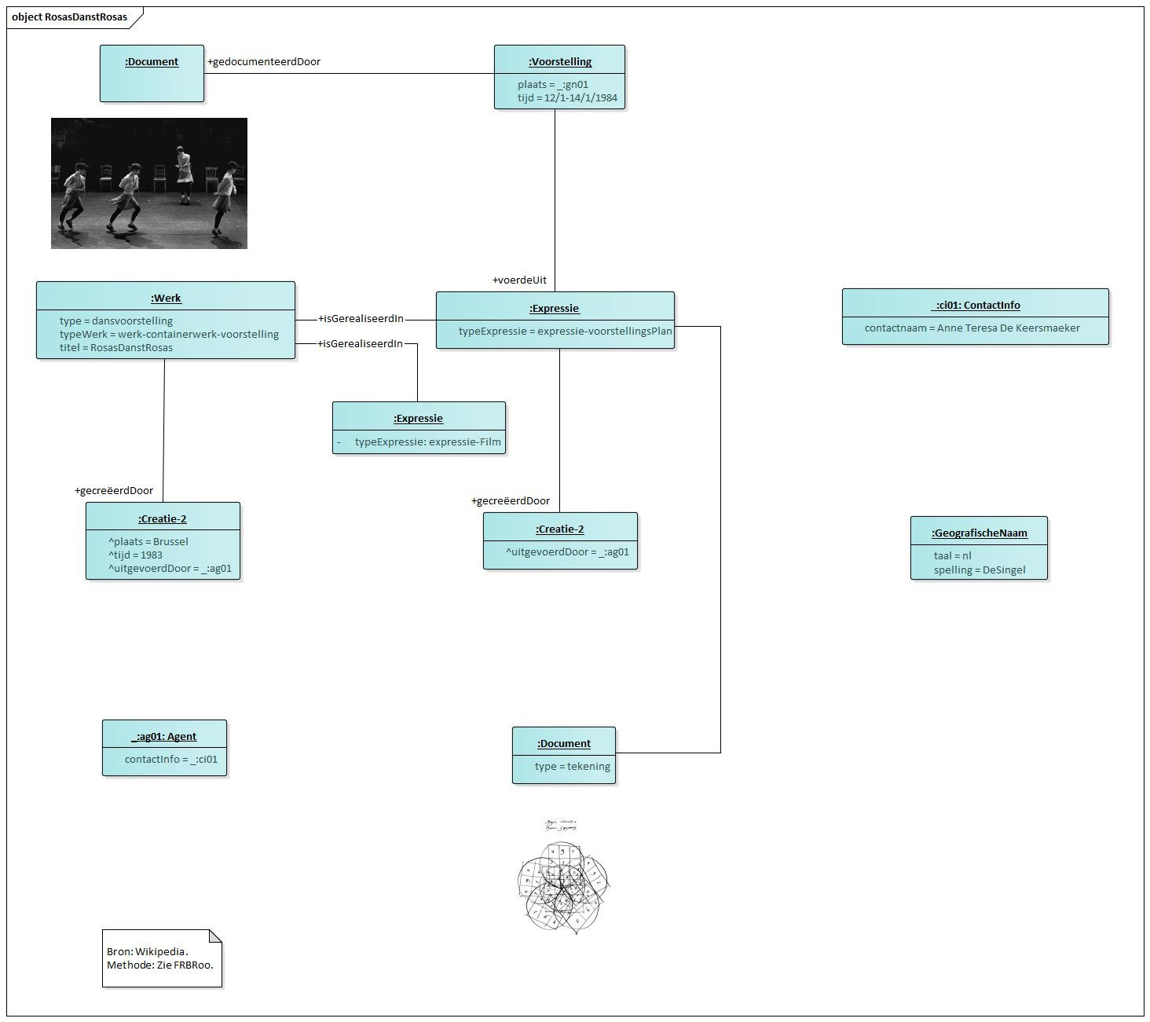
Men wil de dansvoorstelling Rosas danst Rosas inventariseren.

Slide 76
Dit werk is gecreëerd in 1983 door Anne Teresa De Keersmaeker.

Slide 77
Anne tekende de choreografie uit op een plan.

Slide 78
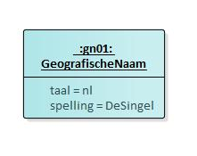
Deze choreografie werd uitgevoerd in 1984 in De Singel.

Slide 79
Waarvan een foto bestaat.

Slide 80
Werk
Definitie
Deze klasse omvat afzonderlijke concepten of combinaties van concepten die worden geïdentificeerd in artistieke en intellectuele uitdrukkingen, zoals gedichten, verhalen of muzikale composities.
Bron: FRBRoo

Slide 81
Waarvan een foto bestaat.
?
Bestaan er collecties van immaterieel erfgoed?

Slide 82
Drie datavoorbeelden
Cultureel Erfgoed
Materieel Erfgoed
Immaterieel Erfgoed
?
Welke datavoorbeelden willen jullie nog zien?
Digitale media, bv. muziek, film
Taxatie (en de gerelateerde events)
Roerend Erfgoed
Onroerend Erfgoed
Notes:
Use cases ruim interpreteren
Infrastructuur vs gebruik
2 verschillende aspecten

Slide 83
Drie datavoorbeelden
Cultureel Erfgoed
Materieel Erfgoed
Immaterieel Erfgoed
Roerend Erfgoed
Onroerend Erfgoed
Notes:
Use cases ruim interpreteren
Infrastructuur vs gebruik
2 verschillende aspecten

Slide 84
Storyline
Men wil de dansvoorstelling Rosas danst Rosas inventariseren.
Dit werk is gecreëerd in 1983 door Anne Teresa De Keersmaeker.
Anna tekende de choreografie uit op een plan.
Deze choreografie werd uitgevoerd in 1984 in De Singel.
Waarvan een foto bestaat.
Later werd dit werk ook verfilmd.

Slide 85
Use cases check

Slide 86
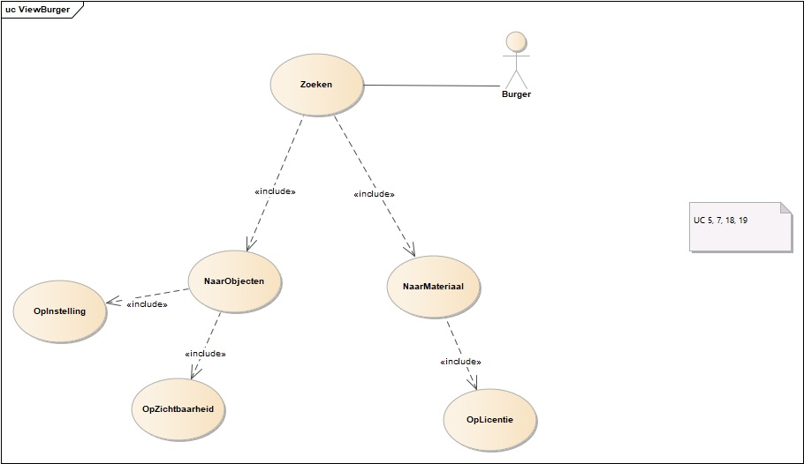
Burger
Use cases verbonden aan Burger
5. Als burger wil ik weten welke welke objecten bij welke instelling bewaard worden en welke er tentoongesteld zijn. → OK (To do: Locatie)
7. Als burger wil ik weten welk materiaal rechtenvrij (of tegen welke licentie) kan gebruikt worden. → OK
18. Als burger wil ik digitale reproducties van public domain werken kunnen downloaden en afdrukken. → Implementatie
19. Als burger wil ik geen persoonlijke bemiddeling meer bij het aanleveren van afbeeldingen; alles moet geautomatiseerd via het internet kunnen verlopen. → Implementatie
Opmerkingen van de werkgroep
Het moet mogelijk zijn om te zoeken naar objecten op locatie en daaraan gekoppeld de toegankelijkheid. → OK (To do: Locatie)
Locatie kan gedetailleerd gespecificeerd worden als de exacte bewaarplaats. (e.g. een schap van een rek in een archief). → OK (To do: Locatie)

Slide 87
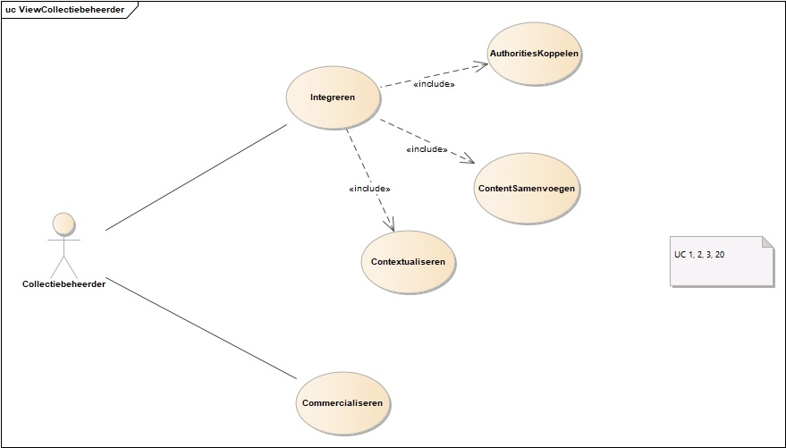
Collectiebeheerder
Use cases verbonden aan Collectiebeheerder
1. Als collectiebeherende instelling wil ik mijn collectie (objecten) contextualiseren door ze te koppelen met collecties of collectieobjecten van andere collectiebeherende instellingen. → To discuss.
2. Als collectiebeherende instelling wil ik zoveel mogelijk contentlagen (collectiemetadata, digitale reproducties van de collectiestukken, provenance, tentoonstellingsgeschiedenis, bibliografie, digitale filmpjes …) geautomatiseerd samenbrengen voor intern gebruik, maar tevens voor extern hergebruik. → OK
3. Als collectiebeherende instelling wil ik mijn eigen authorities koppelen aan andere authorities. → To discuss.
20. Als museum wil ik de collectie, de verschillende ruimtes … als assets inzetten binnen een platform voor instellingsmanagement. → Out of scope?
Opmerkingen van de werkgroep
Extra use cases
Categorisering op basis van criteria → To discuss
Ontzamelen en herbestemmen → To discuss
Roerend erfgoed linken aan het onroerend erfgoed → Via Locatie?
Bruikleen → To discuss
Historiek van het object bijhoude → OK (To do: Events AP)
Dienstverlening: Welk kwalitatief materiaal bestaat er over dit object en mag dit gebruikt worden? → OK (To do: Dienst)
Nuttige informatie bij het object: kostprijs, dequisitie, restauratie-gegevens, staat v.h. werk, uitleengegevens, juridische status/erkenning (e.g. Ministerieel besluit) en diens motivatie, subsidies … --
Contextualiseren (e.g. Topstuk) → To discuss
Zie ook: Use case: Inventaris

Slide 88
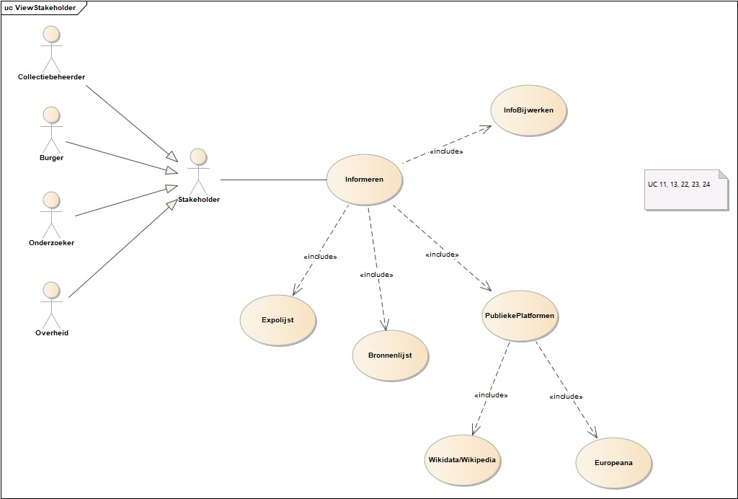
Stakeholder
Use cases verbonden aan Stakeholder
10. Als vereniging, organisatie of instelling wil ik online gegevens van een bepaalde collectie (of uit meerdere collecties) kunnen selecteren en integreren binnen mijn eigen kanalen (projectwebsite, homepage heemkundige kring, schoolwerk, gemeentelijke pagina’s, erfgoedcel,…) → Implem.
11. Als stakeholder (bruikleennemer, onderzoeker, bezoeker …) wil ik weten in welke tentoonstellingen een erfgoedobject opgenomen was en in welke bronnen (catalogi, studies …) het object beschreven werd (historiek) → To do: Expositie (AP Event)
12. Bij een brand of calamiteit kunnen de hulpdiensten weten welke werken zich in een pand bevinden en welke waarde deze hebben en dus eerst geëvacueerd moeten worden. → OK (To do: waardering)
13. Als stakeholder wil ik dat metadata van werken toegankelijk zijn via publieke platformen zoals Wikidata of Wikipedia maar ook andere initiatieven zoals bv. Europeana. → Implementatie (ook: mapping CIDOC - Europeana)
Toevoegen van nieuwe informatie.
Aanvullen van informatie over bestaande objecten.
Corrigeren van bestaande beschrijvingen.
Opmerkingen van de werkgroep
Extra stakeholders:
Bouwheren en aannemers → Out of scope?
Toerisme → OK?
Onderwijs (didactisch materiaal) → OK
Vastgoed (notarissen) → Out of scope?

Slide 89
Overheid
Use cases verbonden aan Overheid
6. Als overheid wil ik weten waar de objecten die deel uitmaken van de collectie van de Vlaamse Gemeenschap zich momenteel bevinden (bvb. in geval van bruikleen). → OK
7. Als overheid/burger wil ik weten welk materiaal rechtenvrij (of tegen welke licentie) kan gebruikt worden. → OK
9. Als overheid wil ik weten welk percentage van het cultureel erfgoed online beschikbaar is en tegen welke kwaliteit dit aangeboden wordt. → ?
14. Als overheid wil ik weten in welke mate cultuurspreiding gestimuleerd wordt door digitale culturele content als open content ter beschikking te stellen. → OK?
15. Als politionele dienst en/of handelaar (nationaal en internationaal) wil ik nagaan of een object ontvreemd werd en in welke collectie het object thuishoort, we willen dit over alle culturele (erfgoed)collecties heen opzoeken en op basis van invoer van kenmerken (representatie (2D/3D) of beschrijving) een set overeenkomstige objecten opvragen. → To do
16. Als overheid, dienst of organisatie wil ik in het kader van een GRUP, bouwproject/verkaveling, herbestemming of renovatie een beleidsoverschrijdende bevraging doen van (erfgoed)databanken (ifv archeologie, onroerend erfgoed en cultureel erfgoed) → OK
17. Als overheid of organisatie willen wij een (cultuur)toeristische applicatie uitwerken – een route of stadswandeling - op basis van alle relevant beschikbare gegevens in databanken: bouwkundige informatie, archeologische / historische info, inwoners-bewoners en gebeurtenissen, afbeeldingen uit collecties (foto's, prentkaarten, schilderwerken,...), objecten gerelateerd aan een buurt, specifiek gebouw of persoon,
bestaande literatuur, mediabestanden, filmopnames, interviews → OK
Opmerkingen van de werkgroep
Digitale vingerafdruk en/of kenmerkende eigenschappen.

Slide 90
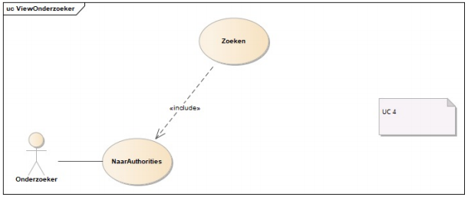
Onderzoeker
Use cases verbonden aan Onderzoeker
4. Als onderzoeker wil met één enkele zoekopdracht de verschillende authorities die in Vlaanderen worden gebruikt kunnen doorzoeken. → Implem.
21. Als onderzoeker, instelling of overheid wil ik in het kader van een project een crowdsource tool gebruiken die de ingezamelde informatie rechtstreeks binnen de relevante databanken verwerkt (use case = ontwikkeling van een centraal crowdsourcing tool die wegschrijft binnen verschillende bestaande databanken). → Implem.
Toevoegen van nieuwe informatie
Aanvullen van informatie over bestaande objecten
Corrigeren van bestaande beschrijvingen

Slide 91
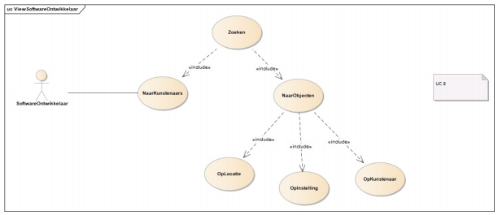
Ontwikkelaar
Use cases verbonden aan Onderzoeker
8. Als ontwikkelaar wil ik een applicatie bouwen die alle kunstenaars weergeeft waarvan Vlaanderen (of mogelijk er buiten) werken herbergt. → OK

Slide 92
Het datamodel
?
Welke klassen ontbreken?

Slide 93
Events AP
?
Welke klassen ontbreken?
Tentoonstelling
...

Slide 94
Uitbreidingen in de volgende werkgroepen
Events
Provenance
Historiek
Tentoonstelling
…
Locatie (en bijhorend Toegankelijkheid)
Dienst
Waardering (Taxatie)
Recht (Wetgeving / Formeel Kader)

Slide 95
Attributen
Nu zelf een beperkte selectie gemaakt (o.b.v. use cases)
Voorstel:
Wij publiceren binnenkort een eerste specificatie online.
We sturen deze rond naar de werkgroep, incl. een lijst met mogelijke extra attributen.
Individueel bekijken welke je wilt toevoegen (o.b.v. use case).
Bespreken tijdens de volgende werkgroep.

Slide 96
Q&A

Slide 97
Waarom doen we … ?
Kunnen we niet beter … ?
Moeten we niet … toevoegen?
Hoe zit het met … ?

Slide 98
Volgende stappen

Slide 99
Bestaande standaarden
Dublin Core
Dublin Core Collection Description Application Profile
CIDOC-CRM
LIDO
Europeana Data Model (EDM)
Linked Art
Wikidata
OAI - Object Reuse and Exchange (ORE)
VIAA metadatamodel
Schema.org
IIIF
Bibframe 2.0
Cometa
SPECTRUM-N
?

Slide 100
Volgende stappen
Verwerken alle input van vandaag.
Rondsturen van een verslag van deze workshop.
Feedback is zeker welkom.
Eerste versie van het applicatieprofiel online publiceren.
We sturen dit enkele dagen voor de werkgroep rond.

Slide 101
Thematische werkgroepen
21
Thematische workshop 3
23
Kick-Off
03
Thematische workshop 1
Januari
Februari
Maart
April
Mei
06
Business workshop
14
Thematische workshop 4
26
Thematische workshop 2
https://overheid.vlaanderen.be/opleiding/publieke-werkgroepen-oslo-culureel-erfgoed

Slide 102
Bedankt!

